Slide 1


Slide 2






تعيين تلميذ(ة) للإجابة
توجيهات و شرح التعليمات
عرض فيديو
المرور بين الصفوف للمساعدة و تصحيح الإنجازات
عمل في ثنائيات
نهاية الشريط، المرور إلى الشريحة الموالية.

Slide 3

هيكلة حصص الأسبوع التربوي الخامس
اليوم - 3
اليوم 1 -
نشاط اعتيادي 10د
استثمار الظواهر اللغوية 30د
إنتاج كتابي 30د
تحدث 15 د
نشاط اعتيادي 10د
معجم: مراجعة وتوليف 30د
تحدث: مراجعة وتوليف 30د
قراءة مشتركة 15د
اليوم 4 -
اليوم2 -
نشاط اعتيادي 10د
قراءة: استثمار النص 30د
إنتاج كتابي 45د
نشاط اعتيادي 10د
فهم المسموع 30د
قراءة 45د

Slide 4







هيكلة حصة اليوم
- 01 النشاط الاعتيادي
تحدث
- 02ظواهر لغوية
توظيف الظواهر اللغوية
- 03إنتاج كتابي
توظيف إستراتيجية توسيع فكرة لإنتاج فقرة
04 - تحدث
المشاركة في حوار

Slide 5

عند نهاية الحصة
على الأقل 80% من المتعلمين سيكونون قادرين على:
توظيف الظواهر اللغوية (أزمنة الفعل-الجملة الاسمية) لتركيب جمل استنادا إلى القرار النحوي.
توظيف مهارة توسيع فكرة في إنتاج فقرة انطلاقا من مشاهد.
المشاركة في حوار باستعمال الفعل الكلامي (أشرح).

Slide 6



مرحبا بكم. سننطلق في حصة اللغة العربية.
اختــتام الحــصة
تحدث
إنتاج كتابي
ظواهر لغوية
افتتاح الحصة

Slide 7




قبل أن نبدأ حصة اليوم نتذكر شروط الحصول على نجمة التميز.
اختــتام الحــصة
تحدث
إنتاج كتابي
ظواهر لغوية
افتتاح الحصة
أُنْصِتُ وأَنْتَبِهُ جَيِّداً لِلدَّرْسِ.
أُشارِكُ دونَ ٱلْخَوْفِ مِنَ ٱلْخَطَأِ.
دونَ أَنْ أَقِفَ، أَرْفَعُ أُصْبُعي لِلْإجابَةِ.

Slide 8


ضعوا اللوحة والكراسة في القمطر.
اختــتام الحــصة
تحدث
إنتاج كتابي
ظواهر لغوية
افتتاح الحصة

Slide 9

افتتاح الحصة
أنشطة اعتيادية
إملاء

Slide 10
نبدأ بنشاط رسم «ال». خذوا ألواحكم.
اختــتام الحــصة
تحدث
إنتاج كتابي
ظواهر لغوية
افتتاح الحصة
«ال» ٱلشَّمْسِيَّةُ
وَ«ال» ٱلْقَمَرِيَّةُ

Slide 11
أدخلوا ال على الكلمة ثم اكتبوها مع الشكل. بعد 20 ثانية ترفعون ألواحكم وتعللون جوابكم.
الإنتاج الكتابي
اختــتام الحــصة
تحدث
إنتاج كتابي
ظواهر لغوية
افتتاح الحصة
...ــصّوفُ

Slide 12
ما نوع ال؟ ـــ صححوا.
اختــتام الحــصة
تحدث
إنتاج كتابي
ظواهر لغوية
افتتاح الحصة
اَلـــصّوفُ

Slide 13
حددوا نوع ال ثم اكتبوا الكلمتين. بعد 30 ثانية ترفعون ألواحكم وتعللون جوابكم.
اختــتام الحــصة
تحدث
إنتاج كتابي
ظواهر لغوية
افتتاح الحصة
...ـصَّديقُ ...ــوَفِيُّ

Slide 14
ما نوع «ال»؟ ــــ صححوا.
اختــتام الحــصة
تحدث
إنتاج كتابي
ظواهر لغوية
افتتاح الحصة
اَلصَّديقُ ٱلْوَفِيُّ

Slide 15
أكملوا برسم ال. بعد 30 ثانية ترفعون ألواحكم وتعللون جوابكم.
اختــتام الحــصة
تحدث
إنتاج كتابي
ظواهر لغوية
افتتاح الحصة
...ــتعاوُنُ وَ...ــمَحَبَّةُ

Slide 16
ما نوع ال؟ ــــ صححوا.
اختــتام الحــصة
تحدث
إنتاج كتابي
ظواهر لغوية
افتتاح الحصة
اَلــتَّعاوُنُ وَٱلْــمَحَبَّةُ

Slide 17
الآن من يذكرنا بحيلة تمييز همزة القطع عن همزة الوصل؟
اختــتام الحــصة
تحدث
إنتاج كتابي
ظواهر لغوية
افتتاح الحصة
هَمْزَةُ ٱلْقَطْعِ وَهَمْزَةُ ٱلْوَصْلِ

Slide 18
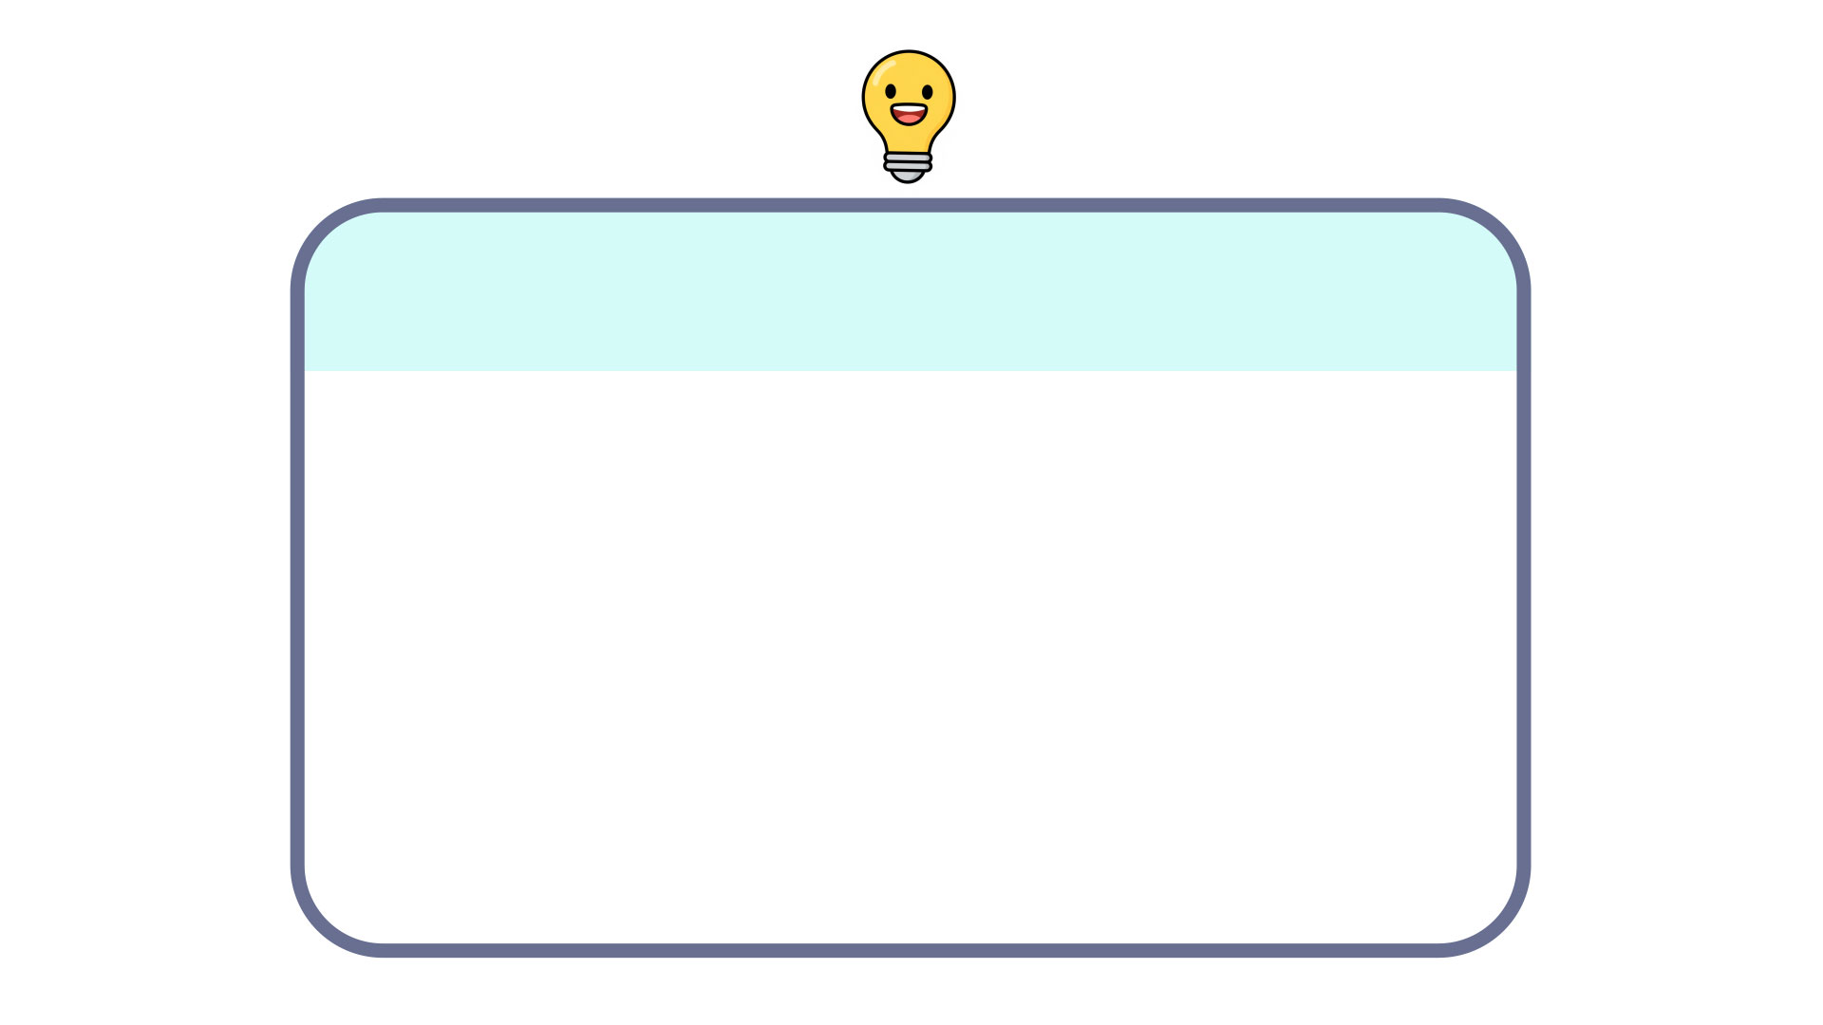
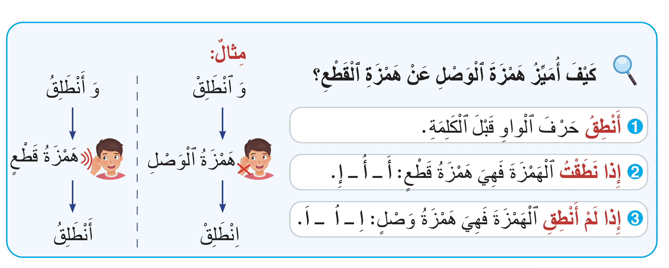
نتذكر معا كيف نميز الهمزة في بداية الكلمة.
اختــتام الحــصة
تحدث
إنتاج كتابي
ظواهر لغوية
افتتاح الحصة

Slide 19

الآن، ستكتبون كلمات تبدأ بهمزة. خذوا ألواحكم.
اختــتام الحــصة
تحدث
إنتاج كتابي
ظواهر لغوية
افتتاح الحصة

Slide 20
سأنطق الكلمة، اكتبوا الهمزة بشكل صحيح. ـــ ارفعوا الألواح عند الإشارة.
يبرر المتعلمون اختياراتهم.
اختــتام الحــصة
تحدث
إنتاج كتابي
ظواهر لغوية
افتتاح الحصة
..شارِكُ
أُ

Slide 21
سأنطق الكلمة، اكتبوا الهمزة مع الشكل. ـــ ارفعوا الألواح عند الإشارة.
يبرر المتعلمون اختياراتهم.
اختــتام الحــصة
تحدث
إنتاج كتابي
ظواهر لغوية
افتتاح الحصة
...شْتِراكٌ
اِ

Slide 22
سأنطق الكلمة، اكتبوا الهمزة مع الشكل. ـــ ارفعوا الألواح عند الإشارة.
يبرر المتعلمون اختياراتهم.
اختــتام الحــصة
تحدث
إنتاج كتابي
ظواهر لغوية
افتتاح الحصة
...بْنٌ وَ...خٌ
وَأَ
اِ

Slide 23
ظواهر لغوية
ظواهر لغوية
توظيف الظواهر اللغوية (أزمنة الفعل-الجملة الاسمية)

Slide 24
من يذكر بأقسام الكلمة؟ من يقدم مثالا؟
اختــتام الحــصة
تحدث
إنتاج كتابي
ظواهر لغوية
افتتاح الحصة
أَقْسامُ ٱلْكَلِمَةِ

Slide 25
من يقرأ؟
اختــتام الحــصة
تحدث
إنتاج كتابي
ظواهر لغوية
افتتاح الحصة
أَقْسامُ ٱلْكَلِمَةِ ثَلاثَةٌ هِيَ:
فِعْلٌ: ذَهَبَ – يَجْري – تَسْتَعْمِلُ - ...
1
اِسْمٌ: جَدَّةٌ – أَحْمَدُ – مَنْزِلٌ – شَجَرَةٌ - ...
2
حَرْفٌ: في – عَلى – وَ – ثُمَّ - ...
3

Slide 26

من يذكرنا كيف نتعرف الجملة الاسمية؟
اختــتام الحــصة
تحدث
إنتاج كتابي
ظواهر لغوية
افتتاح الحصة
كَيْفَ أَتَعَرَّفُ ٱلْجُمْلَةَ ٱلاِسْمِيَّةَ؟
اَلْجُمْلَةُ ٱلِاسْمِيَّةُ تَبْدَأُ بِٱسْمٍ.
مِثالٌ: اَلْأَزْهارُ مُتَفَتِّحَةٌ.

Slide 27
كيف نبني جملة اسمية؟
اختــتام الحــصة
تحدث
إنتاج كتابي
ظواهر لغوية
افتتاح الحصة
كَيْفَ أَبْني جُمْلَةً ٱسْمِيَّةً؟

Slide 28
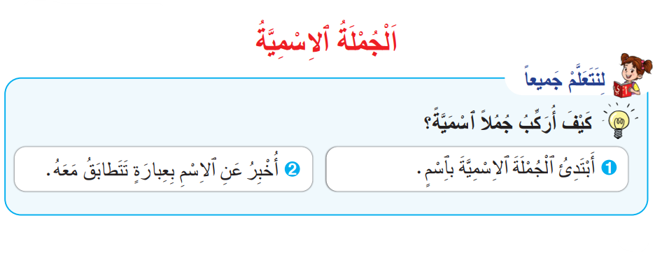
من يقرأ؟ -من يقدم مثالا؟
اختــتام الحــصة
تحدث
إنتاج كتابي
ظواهر لغوية
افتتاح الحصة

Slide 29
ما أزمنة الفعل التي تعرفتم عليها؟
اختــتام الحــصة
تحدث
إنتاج كتابي
ظواهر لغوية
افتتاح الحصة
أَزْمِنَةُ ٱلْفِعْلِ

Slide 30
الآن نحدد زمن الفعل في كل جملة. من يقرأ الجملة الأولى؟ ما فعلها وما زمنه؟
اختــتام الحــصة
تحدث
إنتاج كتابي
ظواهر لغوية
افتتاح الحصة
سافَرَتْ مُنى لِزِيارَةِ جَدَّتِها في ٱلصَّيْفِ ٱلْماضي.
قَبْلَ ساعَةٍ ٱنْقَطَعَ ٱلنّورُ، وسادَ ٱلظَّلامُ.
أَقِفُ ٱلْآنَ أَمامَ مَسْجِدِ ٱلْكُتُبِيَّةِ.
نُسافِرُ لِزِيارَةِ مُدُنِ ٱلْمَغْرِبِ كُلَّ صَيْفٍ.

Slide 31
خذوا الألواح. رتبوا الكلمات التالية لتركيب جملة اسمية تامة. توجد كلمة زائدة.
اختــتام الحــصة
تحدث
إنتاج كتابي
ظواهر لغوية
افتتاح الحصة
اَلْمُواطِنُ
اَلْمُواطِنَةُ
وَتَخْدُمُهُ.
ٱلْحَقيقِيَّةُ
تَعْتَزُّ
بِوَطَنِها

Slide 32
ارفعوا ألواحكم. سأعين من يعرض جوابه أمام زملائه وتبريره. هل أنتم متفقون؟
تستثمر أخطاء المتعلمين.
اختــتام الحــصة
تحدث
إنتاج كتابي
ظواهر لغوية
افتتاح الحصة
اَلْمُواطِنُ
اَلْمُواطِنَةُ
وَتَخْدُمُهُ.
ٱلْحَقيقِيَّةُ
تَعْتَزُّ
بِوَطَنِها

Slide 33
صححوا.
اختــتام الحــصة
تحدث
إنتاج كتابي
ظواهر لغوية
افتتاح الحصة
اَلْمُواطِنُ
اَلْمُواطِنَةُ
وَتَخْدُمُهُ.
ٱلْحَقيقِيَّةُ
تَعْتَزُّ
بِوَطَنِها
اَلْمُواطِنَةُ ٱلْحَقيقِيَّةُ تَعْتَزُّ بِوَطَنِها وَتَخْدُمُهُ.

Slide 34
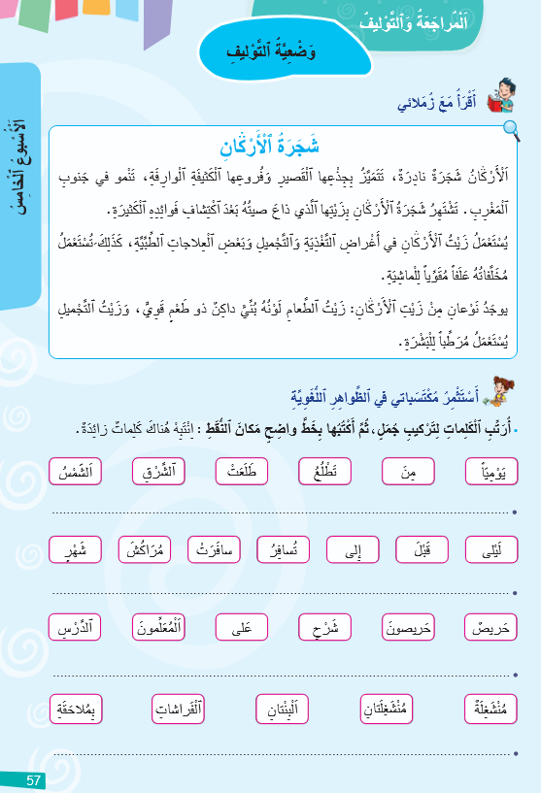
خذوا كراساتكم الصفحة 57. بشكل فردي رتبوا الكلمات لتركيب جمل. أمامكم 6 دقائق.
اختــتام الحــصة
تحدث
إنتاج كتابي
ظواهر لغوية
افتتاح الحصة

Slide 35
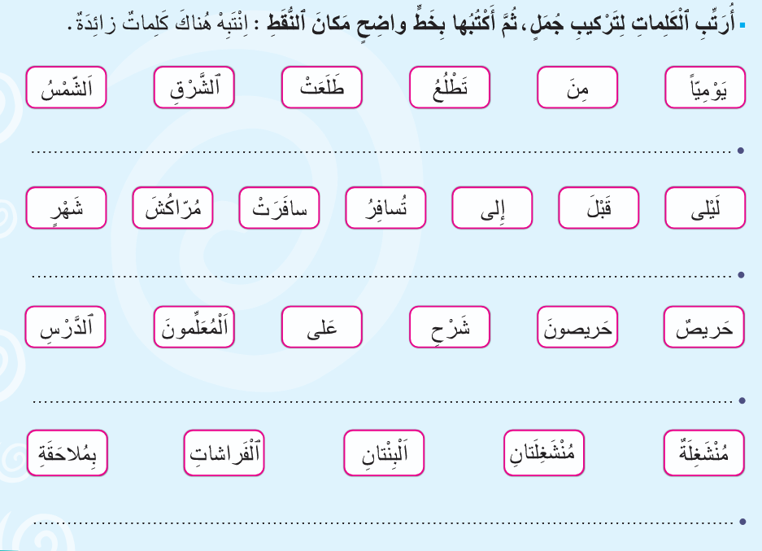
انتهى الوقت. نصحح جملة جملة. من يقرأ الجملة الأولى؟ ما الكلمة الزائدة؟ وضح لماذا؟
اختــتام الحــصة
تحدث
إنتاج كتابي
ظواهر لغوية
افتتاح الحصة
تَطْلُعُ ٱلشَّمْسُ مِنَ ٱلشَّرْقِ يَوْمِيّاً.
سافَرَتْ لَيْلى إِلى مُرّاكُشَ قَبْلَ شَهْرٍ.
اَلْمُعَلِّمونَ حَريصونَ عَلى شَرْحِ ٱلدَّرْسِ.
اَلْبِنْتانِ مُنْشَغِلَتانِ بِمُلاحَقَةِ ٱلْفَراشاتِ.

Slide 36
تأكدوا من صحة إجاباتكم.
اختــتام الحــصة
تحدث
إنتاج كتابي
ظواهر لغوية
افتتاح الحصة
تَطْلُعُ ٱلشَّمْسُ مِنَ ٱلشَّرْقِ يَوْمِيّاً.
سافَرَتْ لَيْلى إِلى مُرّاكُشَ قَبْلَ شَهْرٍ.
اَلْمُعَلِّمونَ حَريصونَ عَلى شَرْحِ ٱلدَّرْسِ.
اَلْبِنْتانِ مُنْشَغِلَتانِ بِمُلاحَقَةِ ٱلْفَراشاتِ.

Slide 37
إنتاج كتابي
إنتاج كتابي
توظيف مهارة التوسيع في إنتاج فقرة.

Slide 38
في حصة الإنتاج الكتابي ستنتجون فقرة انطلاقا من مشاهد.
اختــتام الحــصة
تحدث
إنتاج كتابي
ظواهر لغوية
افتتاح الحصة
إِنْتاجُ فِقْرَةٍ

Slide 39
من يذكر ببعض أدوات الربط التي نستعملها للربط بين الجمل؟
اختــتام الحــصة
تحدث
إنتاج كتابي
ظواهر لغوية
افتتاح الحصة
أَدَواتُ ٱلرَّبْطِ بَيْنَ ٱلْجُمَلِ

Slide 40
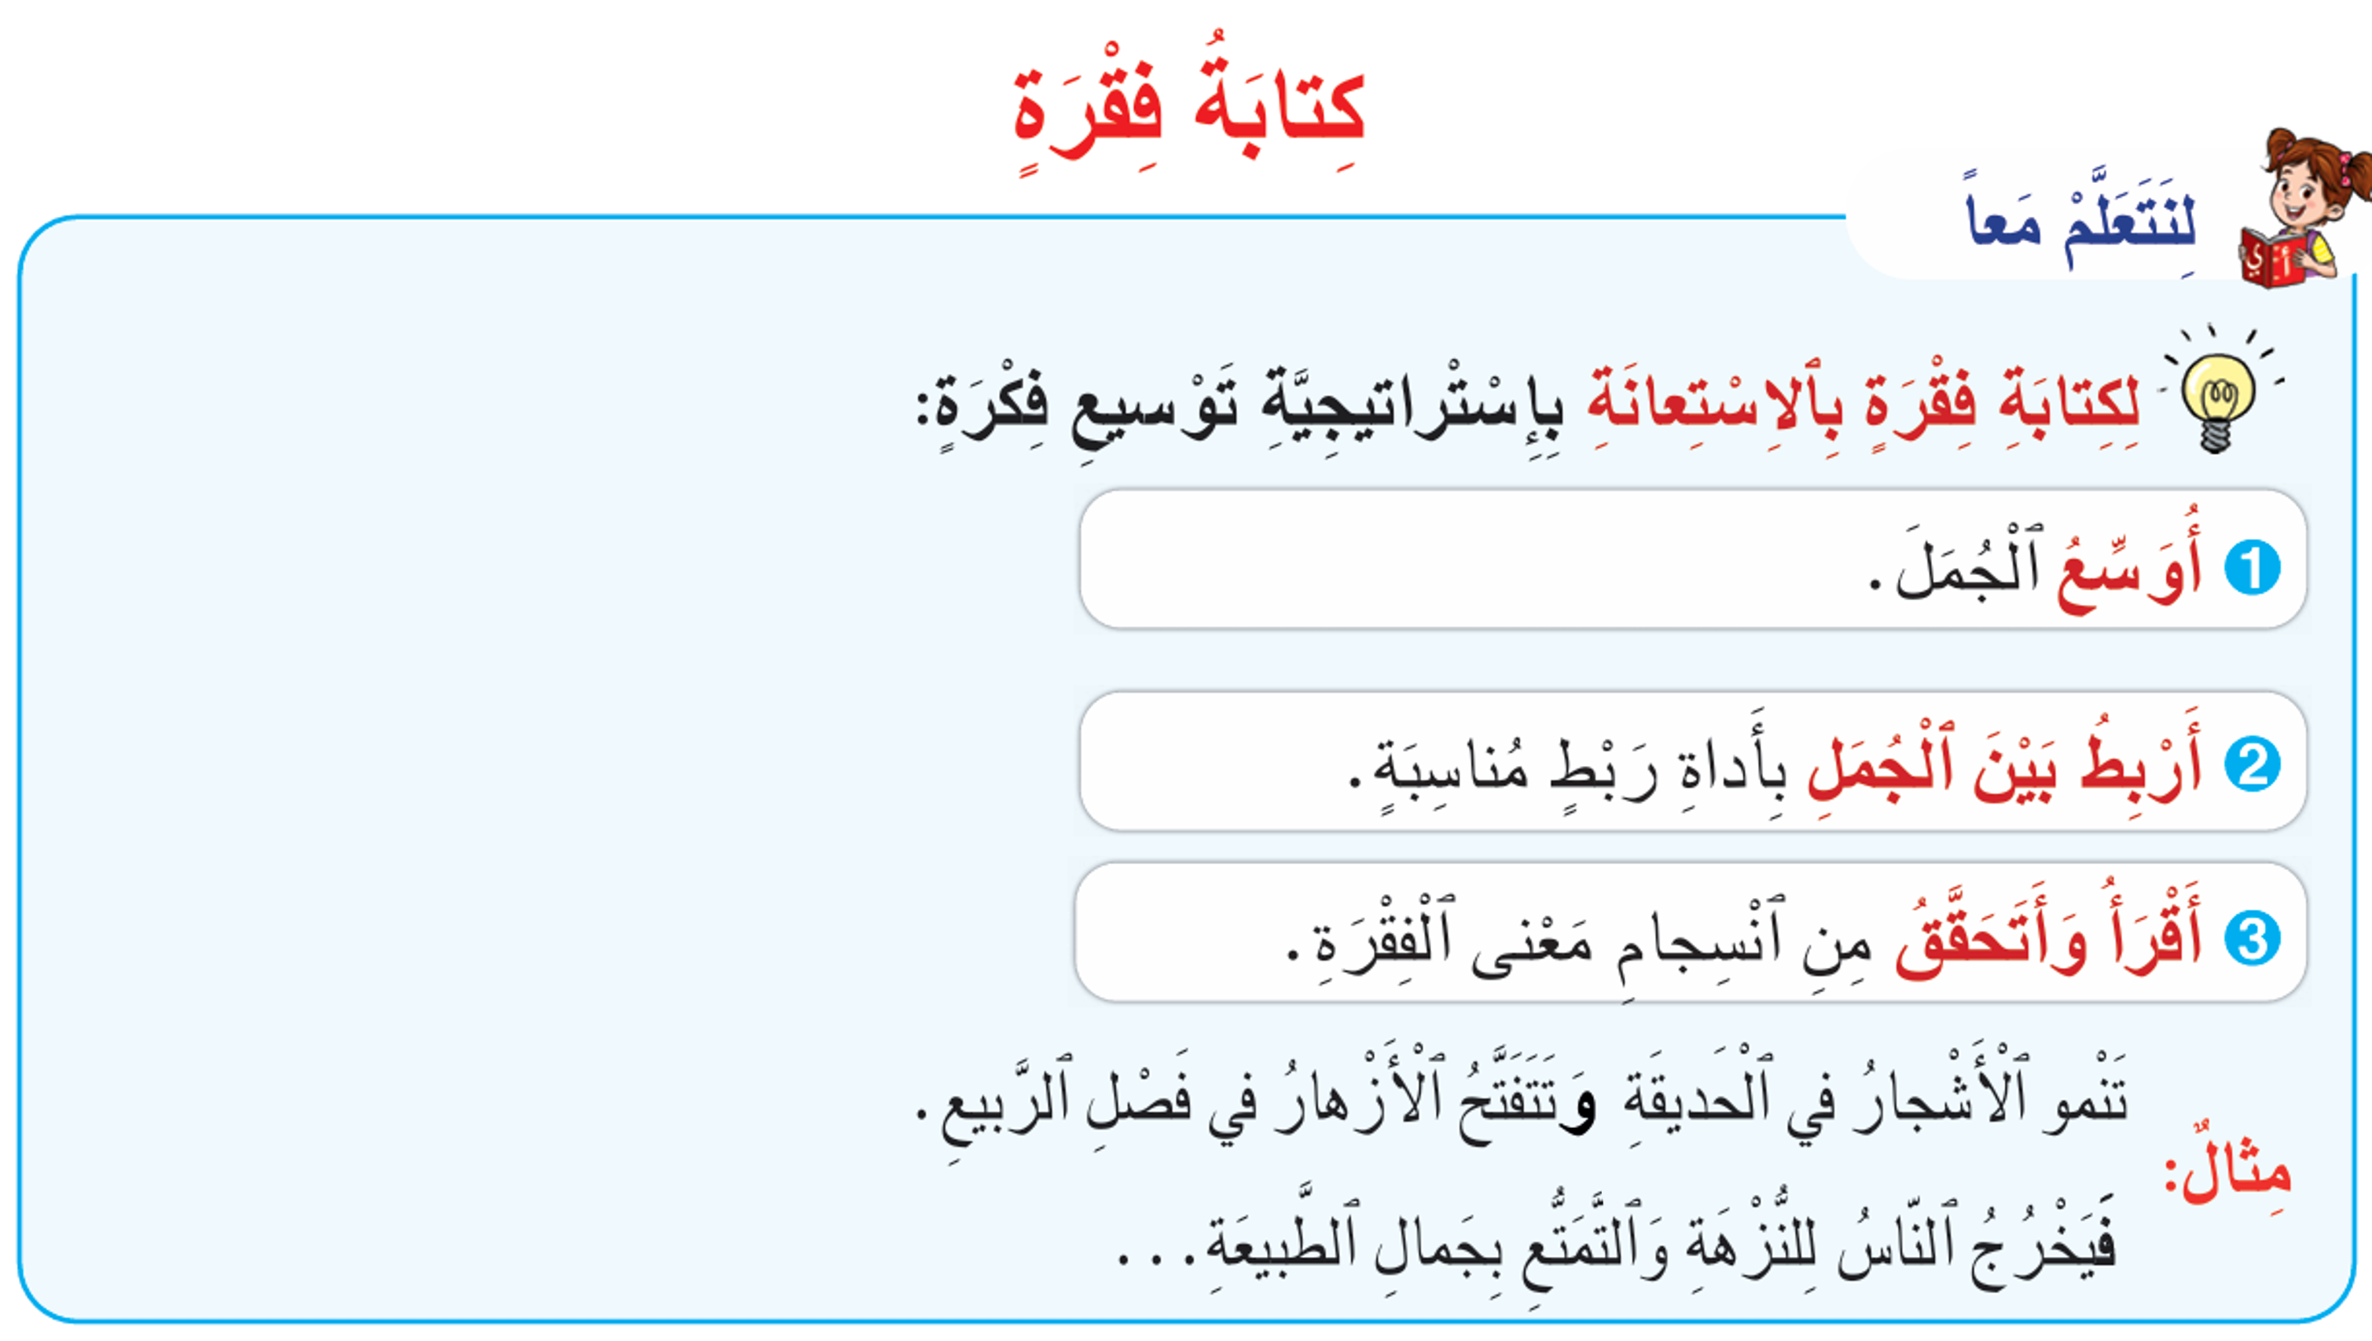
نتذكر كيف نكتب فقرة بتوظيف إستراتيجية توسيع فكرة.
اختــتام الحــصة
تحدث
إنتاج كتابي
ظواهر لغوية
افتتاح الحصة

Slide 41



في ثنائيات لاحظوا مشاهد القصة التالية. اكتبوا جملة تعبر عن المشهد الأول.
اختــتام الحــصة
تحدث
إنتاج كتابي
ظواهر لغوية
افتتاح الحصة

Slide 42
سأعين ثنائيا لتقاسم إجابته. ثنائي آخر؟
يعرض الأستاذ الإجابة النموذجية بعد مناقشة الإجابات.
اختــتام الحــصة
تحدث
إنتاج كتابي
ظواهر لغوية
افتتاح الحصة
رافَقَ سَعيدٌ أُخْتَهُ خَديجَةَ إلى ٱلشّاطِئِ.

Slide 43
دائما في ثنائيات، اكتبوا جملة للتعليق على المشهد الثاني بجملة.
اختــتام الحــصة
تحدث
إنتاج كتابي
ظواهر لغوية
افتتاح الحصة
رافَقَ سَعيدٌ أُخْتَهُ خَديجَةَ إلى ٱلشّاطِئِ.

Slide 44
سأعين ثنائيا لتقاسم إجابته. ثنائي آخر؟
يعرض الأستاذ الإجابة النموذجية بعد مناقشة الإجابات.
اختــتام الحــصة
تحدث
إنتاج كتابي
ظواهر لغوية
افتتاح الحصة
رافَقَ سَعيدٌ أُخْتَهُ خَديجَةَ إلى ٱلشّاطِئِ.
اِسْتَمْتَعا بِوَقْتِهِما وَ تَناوَلا وَجْبَةً شَهِيَّةً جانِبَ ٱلْبَحْرِ.

Slide 45
الآن علقوا على المشهد الثالث.
اختــتام الحــصة
تحدث
إنتاج كتابي
ظواهر لغوية
افتتاح الحصة
رافَقَ سَعيدٌ أُخْتَهُ خَديجَةَ إلى ٱلشّاطِئِ.
اِسْتَمْتَعا بِوَقْتِهِما وَ تَناوَلا وَجْبَةً شَهِيَّةً جانِبَ ٱلْبَحْرِ.

Slide 46
سأعين ثنائيا لتقاسم إجابته. ثنائي آخر؟
يعرض الأستاذ الإجابة النموذجية بعد مناقشة الإجابات.
اختــتام الحــصة
تحدث
إنتاج كتابي
ظواهر لغوية
افتتاح الحصة
رافَقَ سَعيدٌ أُخْتَهُ خَديجَةَ إلى ٱلشّاطِئِ.
اِسْتَمْتَعا بِوَقْتِهِما وَ تَناوَلا وَجْبَةً شَهِيَّةً جانِبَ ٱلْبَحْرِ.
قامَ سَعيدٌ بِجَمْعِ مُخَلّفاتِهِما قَبْلَ ٱلْعَوْدَةِ إِلى ٱلْبَيْتِ.

Slide 47
الآن من يربط بين الجمل لتركيب فقرة؟ آخر؟
يعرض الأستاذ الإجابة النموذجية بعد مناقشة الإجابات.
اختــتام الحــصة
تحدث
إنتاج كتابي
ظواهر لغوية
افتتاح الحصة
رافَقَ سَعيدٌ أُخْتَهُ خَديجَةَ إلى ٱلشّاطِئِ.
اِسْتَمْتَعا بِوَقْتِهِما وَ تَناوَلا وَجْبَةً شَهِيَّةً جانِبَ ٱلْبَحْرِ.
قامَ سَعيدٌ بِجَمْعِ مُخَلّفاتِهِما قَبْلَ ٱلْعَوْدَةِ إِلى ٱلْبَيْتِ.

Slide 48
من يقرأ؟ اكتبوا الفقرة على دفاتر القسم.
اختــتام الحــصة
تحدث
إنتاج كتابي
ظواهر لغوية
افتتاح الحصة
رافَقَ سَعيدٌ أُخْتَهُ خَديجَةَ إلى ٱلشّاطِئِ، فَٱسْتَمْتَعا بِوَقْتِهِما وَتَناوَلا وَجْبَةً شَهِيَّةً جانِبَ ٱلْبَحْرِ،وَقَبْلَ أَنْ يَعودا إلى ٱلْبَيْتِ قامَ سَعيدٌ بِجَمْعِ ٱلْمُخَلَّفاتِ.

Slide 49
تحدث
تحدث
المشاركة في حوار

Slide 50

خذوا الواجب المنزلي. من يقرأ الوضعية؟
اختــتام الحــصة
تحدث
إنتاج كتابي
ظواهر لغوية
افتتاح الحصة
أُعِدُّ حِواراً بَيْني وَبينَ صَديقي ٱلَّذي يَطْلُبُ أَنْ أَشْرَحَ لَهُ كَيْفَ نَحْصُلُ عَلى زَيْتِ ٱلزَّيْتونِ.

Slide 51


من يريد المشاركة في الحوار معي. سأشرك الجميع.
اختــتام الحــصة
تحدث
إنتاج كتابي
ظواهر لغوية
افتتاح الحصة
........................................................................................
أَهْلاً ...، أُريدُكَ أَنْ تَشْرَحَ لي كَيْفَ نَحْصُلُ عَلى زَيْتِ الزَّيْتون؟

Slide 52
هذ جواب آخر. اكتبوه على دفاتر القسم.
اختــتام الحــصة
تحدث
إنتاج كتابي
ظواهر لغوية
افتتاح الحصة
في الْبِدايَةِ، نَجْني حَبّاتِ الزَّيْتونِ النّاضِجَةِ. ثُمَّ نَطْحَنُها في مطْحَنَةِ الزَّيْتونِ. بَعْدَ ذلِكَ يَتِمُّ تَصْفِيَةُ الزَّيْتِ لِلتَّخَلُّصِ مِنَ الْبَقايا الْعالِقَةِ بِهِ. في النِّهايَةِ نَضَعُ الزَّيْتَ في أَوْعِيَةٍ نَظيفَةٍ لِنَسْتَهِلِكَهُ.
أَهْلاً ...، أُريدُكَ أَنْ تَشْرَحَ لي كَيْفَ نَحْصُلُ عَلى زَيْتِ الزَّيْتون؟

Slide 53
اختتام الحصة
اختتام الحصة
ماذا تعلمت اليوم؟
الواجب المنزلي

Slide 54
ماذا تعلمتم اليوم؟
اختــتام الحــصة
تحدث
إنتاج كتابي
ظواهر لغوية
افتتاح الحصة
كَيْفَ أَتَعَرَّفَ نَوْعَ ٱلْهَمْزَةِ بِدايَةَ ٱلْكَلِمَةِ؟
كَيْفَ أَبْني جُمْلَةً اسْمِيَّةً؟
كَيْفَ أُنْتِجُ فِقْرَةً مُنْسَجِمَةً؟

Slide 55
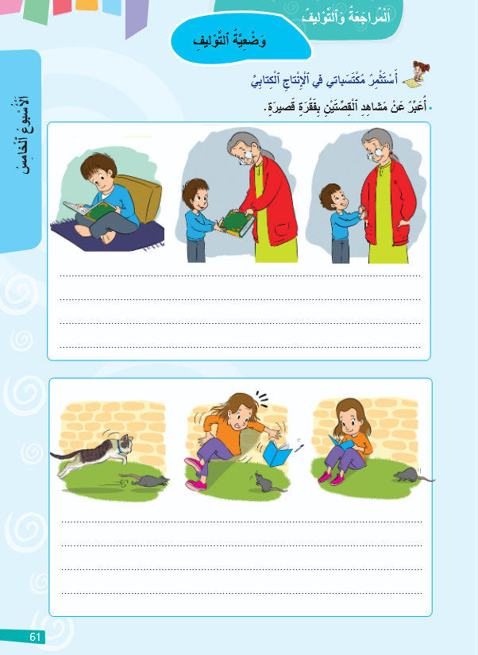
على دفاتر المنزل، ضعوا علامة أمام الواجب.
اختــتام الحــصة
تحدث
إنتاج كتابي
ظواهر لغوية
افتتاح الحصة

Slide 56

أبطال الحصة هم ...........................................................................
اختــتام الحــصة
تحدث
إنتاج كتابي
ظواهر لغوية
افتتاح الحصة

Slide 57


إلى اللقاء في الحصة المقبلة
اختــتام الحــصة
تحدث
إنتاج كتابي
ظواهر لغوية
افتتاح الحصة

